Slide 1
Toky energií v přírodě a v člověkem ovlivněné krajině, efektivní využití energie
Kristina Zindulková, 2016

Slide 2
Systém a energie
systém: vymezená část prostoru, která obsahuje hmotu a energii
izolovaný, uzavřený, otevřený
energie: schopnost systému nebo jeho okolí měnit daný stav (konat práci)
CELKOVÉ MNOŽSTVÍ ENERGIE V IZOLOVANÉM SYSTÉMU ZŮSTÁVÁ ZACHOVÁNO
TEPLO NEMŮŽE PŘI STYKU DVOU TĚLES SAMOVOLNĚ PŘECHÁZET Z CHLADNĚJŠÍHO NA TEPLEJŠÍ

Slide 3
Zdroje energie
rotační a gravitační E → přílivová E
E zemského jádra → tepelná E země, rozpad radionuklidů
slunce → sluneční záření, větrná energie, biomasa a fosilní paliva, E vodních toků
slunce: 180 000 TW, spotřeba (2008) 510 000 000 TJ/rok → 47 min
Notes:
pohyb kosmických těles, radioaktivní rozpad, tok záření z kosmického prostoru

Slide 4
Energie v přírodních systémech
sluneční záření
fotosyntéza: 6CO₂ + 6H₂O + světelná energie → C₆H₁₂O₆ + O₂ C₆H₁₂O₆ + O₂ → 6CO₂ + 6H₂O + energie (ATP)
tepelná energie prostředí (evapotranspirace, metabolismus, růst, dekompozice)
advekce
difúze a hmotový tok (energetické gradienty, vzduch, voda)
lokomoce (opylení, přemisťování semen, získávání potravy)

Slide 5
Energie v člověkem ovlivněné krajině
zemědělství (zasévání, sklizeň), výroba (zboží, úprava potravy), vytápění, transport
člověk před průmyslovou revolucí
využití tažných zvířat a lidské práce
mechanické stroje (vodní, větrný mlýn, doprava po toku řek), spalování biomasy (dřevo, trus)
člověk po průmyslové revoluci
využití elektrické energie a spalování fosilních paliv
systémem protéká výrazně větší energie

Slide 6
Efektivní využití energie
ZACHYCUJ A UCHOVÁVEJ ENERGII
udržení dynamiky energie v systému: využití sluneční energie (umístění domu), proudění vzduchu, vody (umístění nádrže)
snížení potřeby energie: využití lidské síly (celosvětově přibývá) a mechanických nástrojů, izolace, omezování nepotřebné práce (rytí, pletí, zalévání, chemizace)
využití všech produktů: důležitost cirkulární ekonomiky (energie skrytá v odpadních materiálech, biomasa, použití odpadních vod)
lokálnost: efektivnější cirkulace, menší ztráty a vedlejší dopady

Slide 7
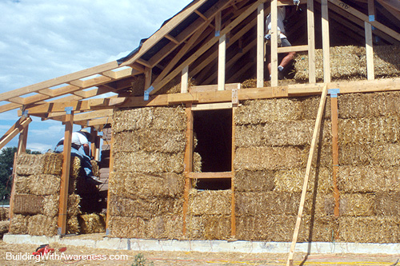
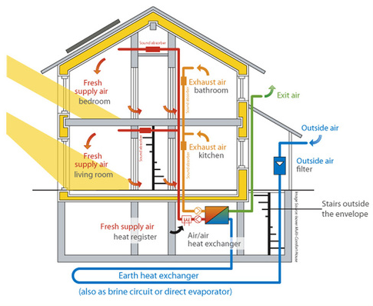
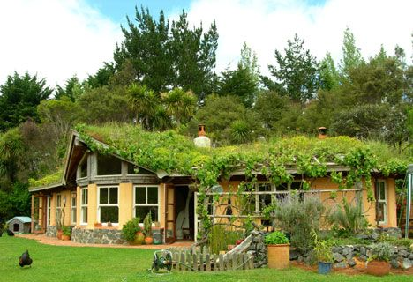

Slide 8
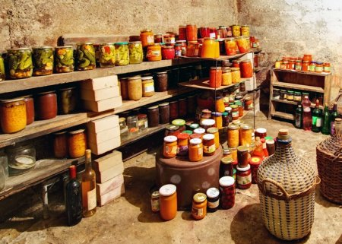
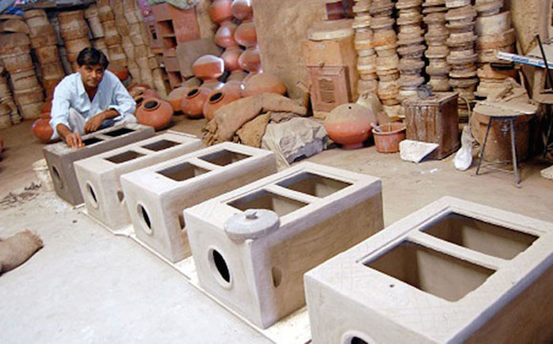
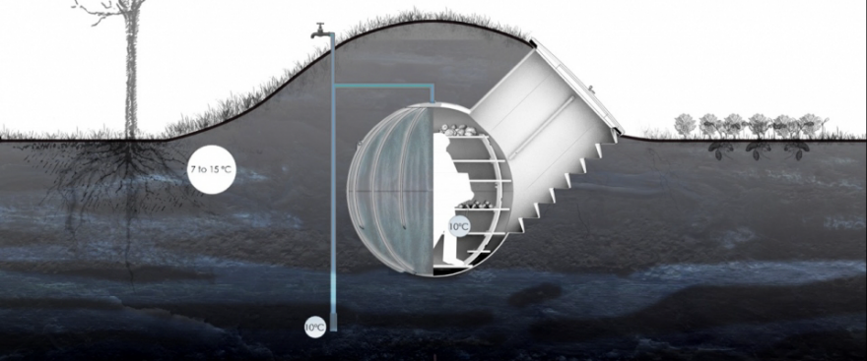

Slide 9
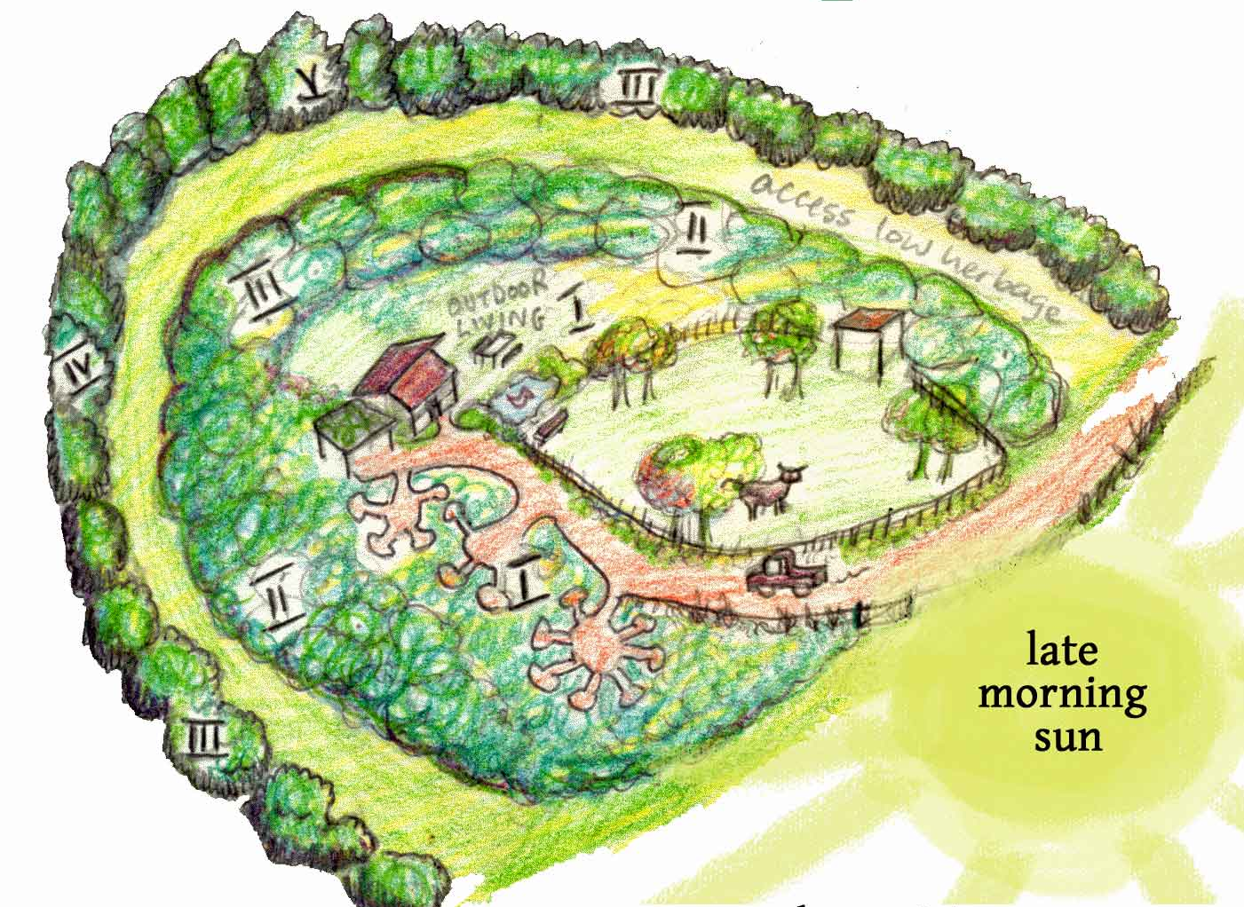
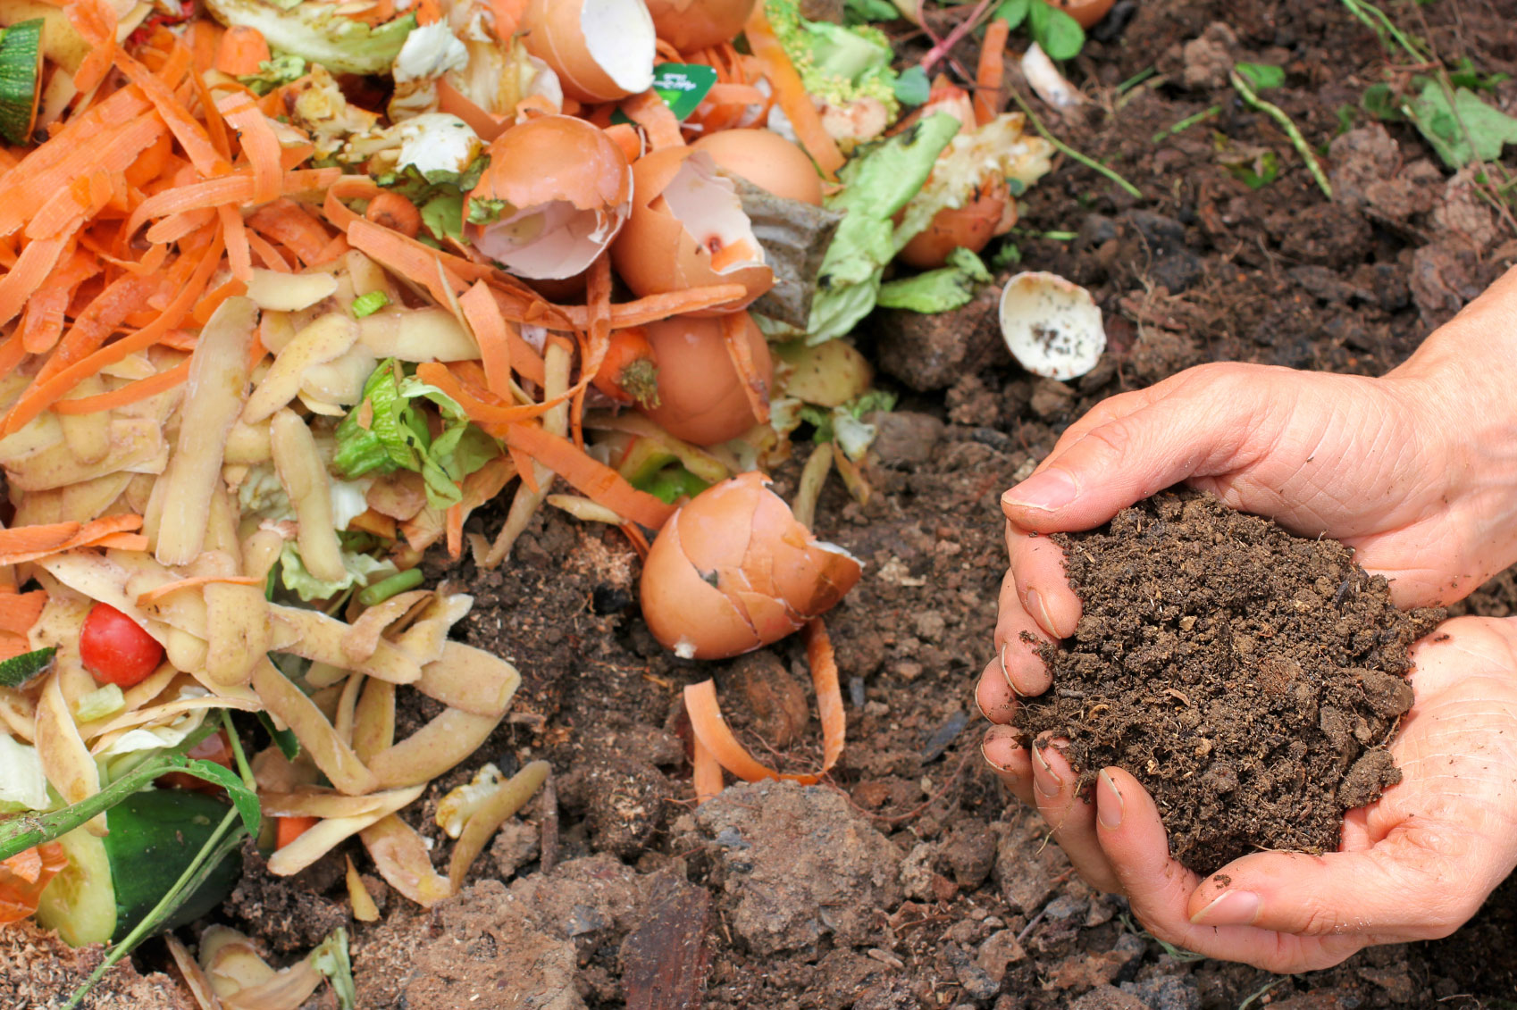

Slide 10
Zdroje
Permakultura, David Holmgren, 2002
Metabolismus společnosti, Tomáš Hák a kol., 2015
Ekosystémová a krajinná ekologie, Pavel Kovář, 2008
ilustrační obrázky

